Slide 1
Μνημειακή Τοπογραφία και Αρχιτεκτονική της Μυκηναϊκής Ελλάδος
Παναγιώτα Πολυχρονάκου Σγουρίτσα
Φιλοσοφική Σχολή
Τμήμα Ιστορίας και Αρχαιολογίας

Slide 2
Η Αργολίδα κατά τη Μυκηναϊκή περίοδο

Slide 3
Η ακρόπολη της Τίρυνθας

Slide 4
Κυκλώπειο τείχος
Ακρόπολης Τίρυνθος (ΔΝΔ), τέλος πρώτου τετάρτου 14^{ου} αι. π.Χ.

Slide 5
Δυτικός προμαχώνας , Ακρόπολις Τίρυνθος, τέλος 13^{ου} αι. π. Χ.

Slide 6
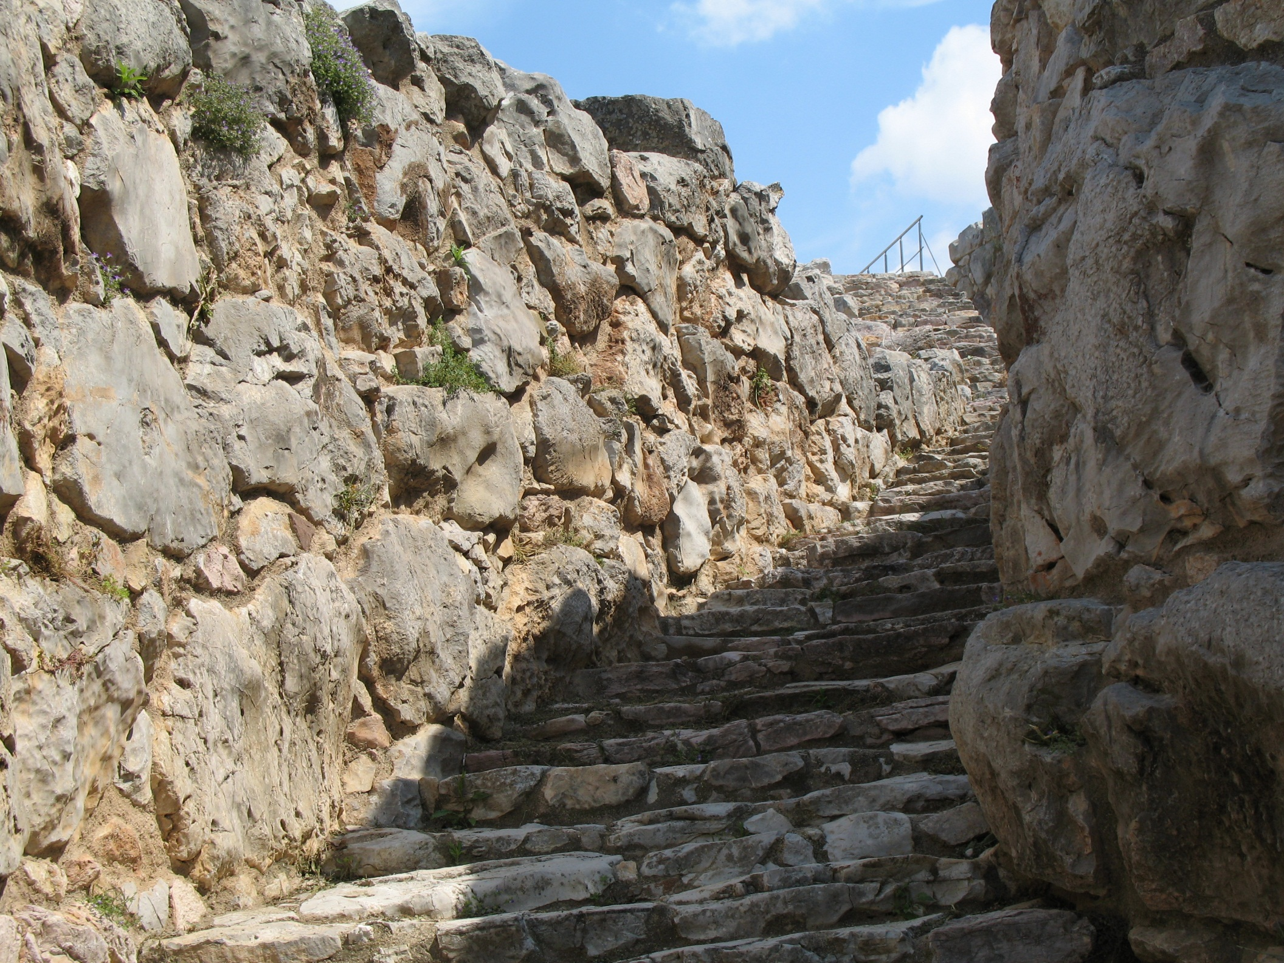
Ακρόπολις Τίρυνθος, κλίμακα Δυτικού προμαχώνα, τέλος 13^{ου} αι. π. Χ.

Slide 7
Η ακρόπολη των Μυκηνών

Slide 8
Η Ακρόπολις των Μυκηνών, από ΝΔ, από το λόφο της Παναγίας

Slide 9
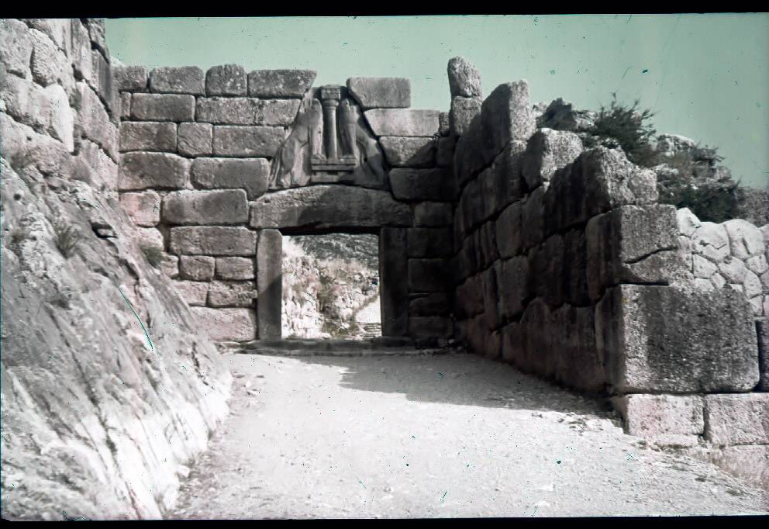
Η Πύλη των Λεόντων, με τον προμαχώνα δεξιά (Δυτικά), μέσον 13^{ου} αι. π. Χ.
Notes:
Η Πύλη των Λεόντων

Slide 10
Το Βόρειο Κυκλώπειο τείχος, Μυκήνες, μέσον 14^{ου} αι. π. Χ

Slide 11
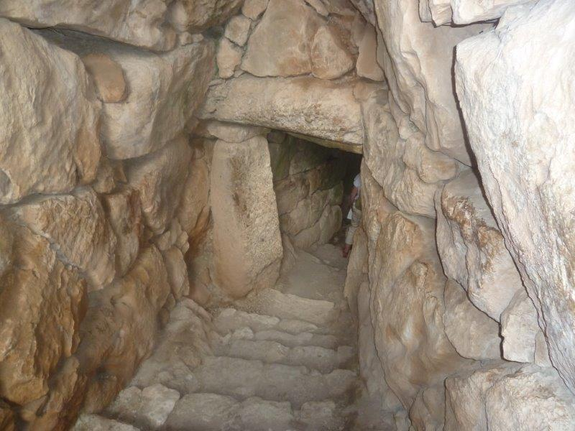
Η κάθοδος, μέσα στο πάχος του τείχους, στη Βόρεια Κρήνη
Των Μυκηνών, τέλος 13^{ου} αι. π. Χ.

Slide 12
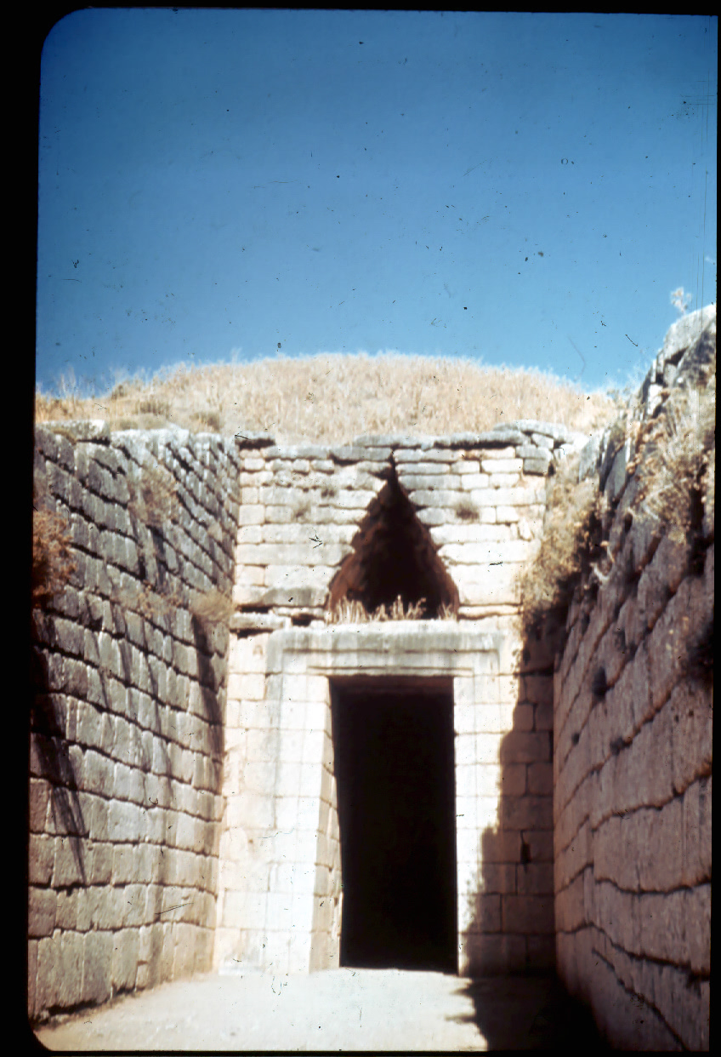
Η πρόσοψη
του Θησαυρού
του Ατρέως, μέσον 13^{ου} αι. π. Χ.
Notes:
Πρόσοψη Θολωτού τάφου Ατρέα

Slide 13
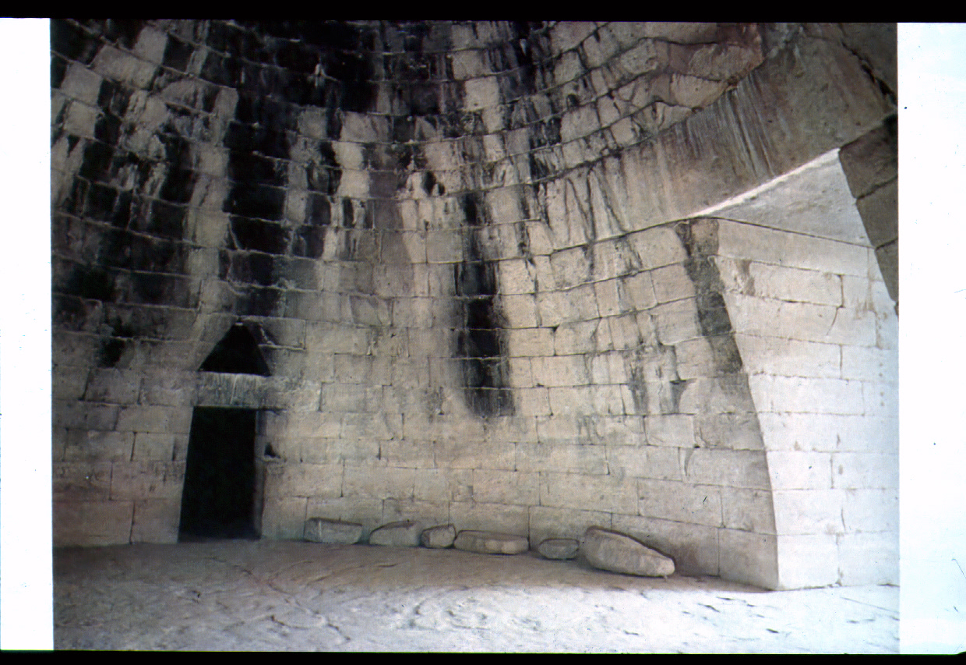
Εσωτερικό θολωτού τάφου Ατρέα, μέσον 13^{ου} αι. π. Χ

Slide 14
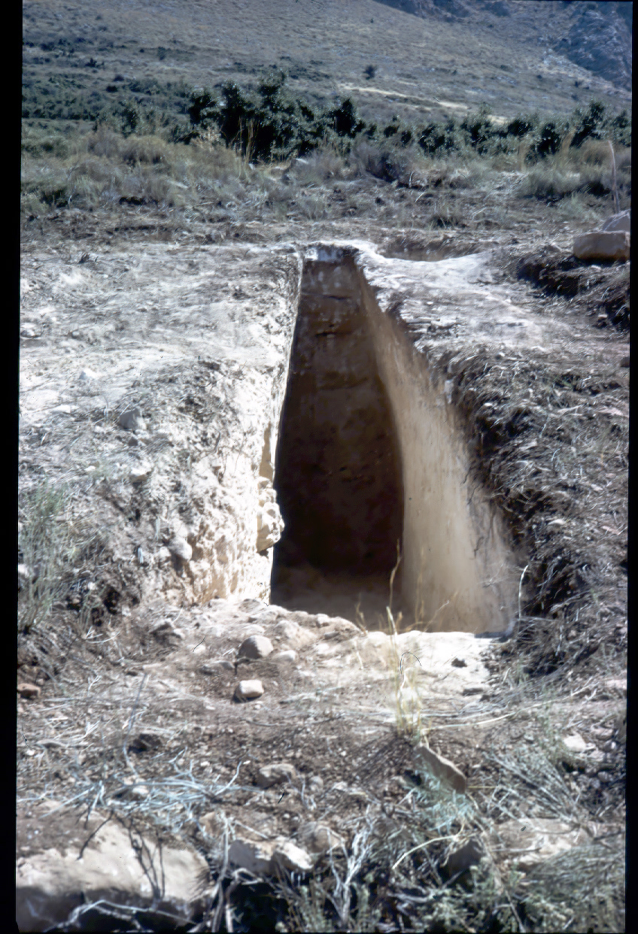
Δρόμος και είσοδος
θαλαμοειδούς τάφου,
Μυκήνες

Slide 15
Η ακρόπολη της Μιδέας

Slide 16
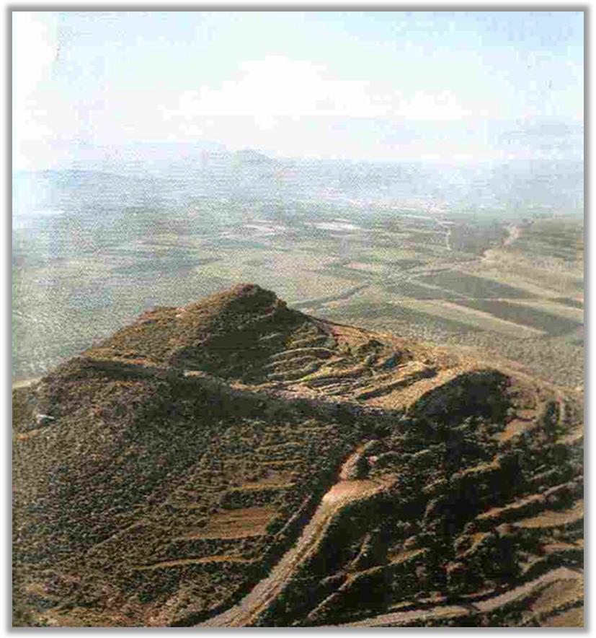
Η Ακρόπολις
της Μιδέας
Notes:
Η ακρόπολις της Μιδέας

Slide 17
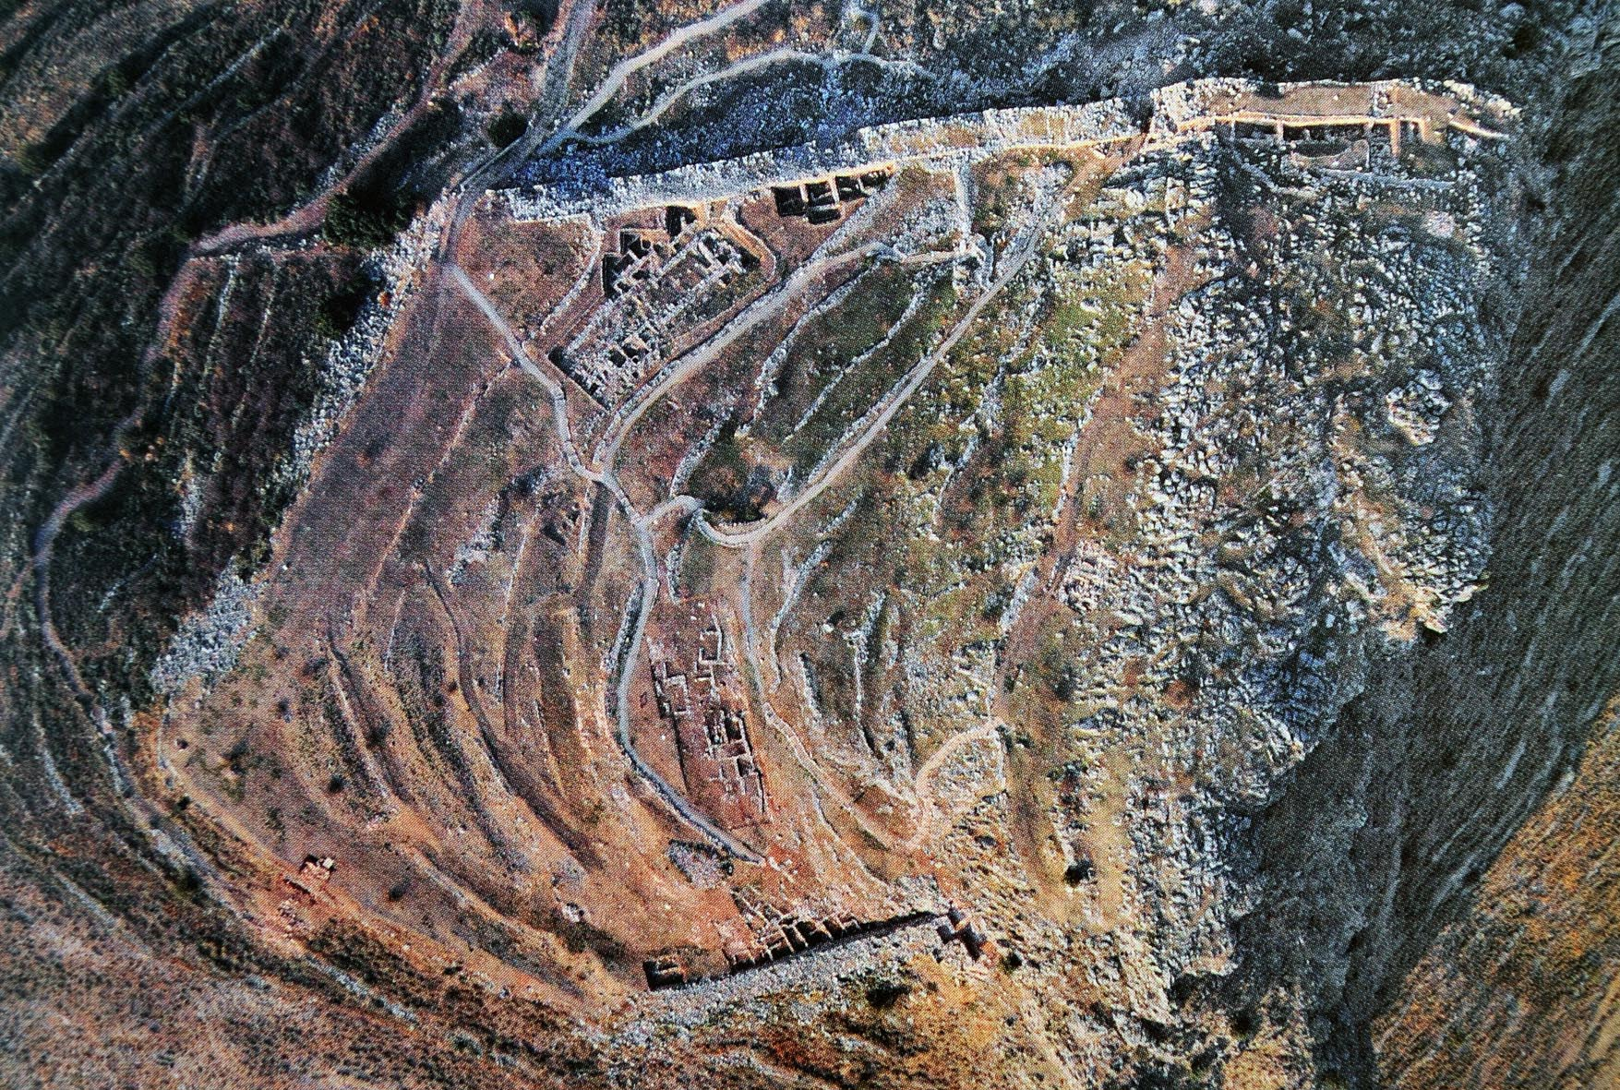
Η Ακρόπολις της Μιδέας, 13^{ος} αι. π. Χ.

Slide 18
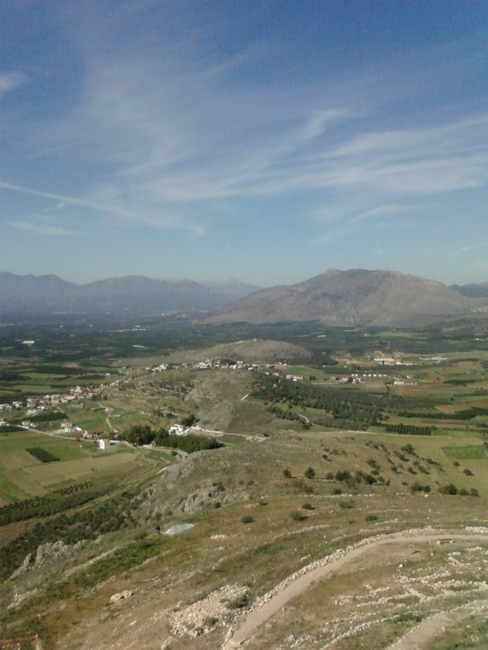
Θέα προς Μυκήνες από την Ακρόπολη της Μιδέας

Slide 19
Η Κορινθία κατά τη Μυκηναϊκή περίοδο

Slide 20
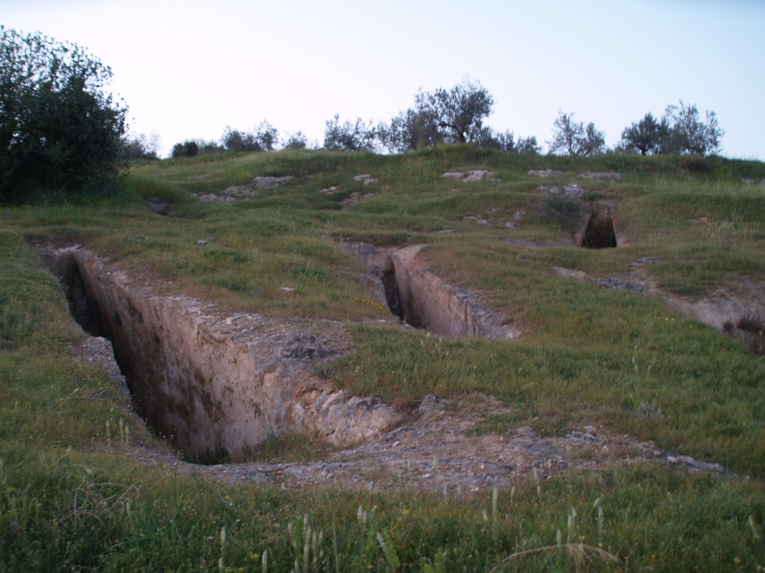
Άποψη του νεκροταφείου των Αηδονιών, στην Κορινθία. Θαλαμοειδείς τάφοι.
Notes:
Νεκροταφείο θαλαμοειδών τάφων

Slide 21
Η Αττική κατά τη Μυκηναϊκή περίοδο

Slide 22
Μυκηναϊκή Ακρόπολις των Αθηνών: Τμήμα του Κυκλώπειου τείχους, μέσον 13^{ου} αι. π.Χ. (Αρχείο Σπ. Ιακωβίδη, ευγενώς παραχωρημένο)

Slide 23
Η Βοιωτία κατά τη Μυκηναϊκή περίοδο

Slide 24
Το Μυκηναϊκό ανάκτορο της Πύλου, μπροστά το πρόπυλο και αριστερά το αρχείο. Μετά το πρόπυλο η αυλή και το μέγαρο, στο δόμο του οποίου, στο βάθος, διακρίνεται η καλά διατηρημένη εστία.

Slide 25
Το εσωτερικό του θαλάμου του Θολωτού τάφου στον Ορχομενό, με κατάλοιπα των ιστορικών χρόνων. Μπροστά και δεξιά, η είσοδος στον παρα-θάλαμο, μέσον 13^{ου} αι. π.Χ.
Notes:
Το εσωτερικό του Θολωτού τάφου του Ορχομενού

Slide 26
Η Μυκηναϊκή Ακρόπολις του Γλα, από Δ/ΝΔ
(αρχείο Σπ. Ιακωβίδη, ευγενώς παραχωρημένο)
Notes:
Η ακρόπολις του Γλα , στην αποξηραμένη Κωπαϊδα, από Δ (αρχείο Σπ. Ιακωβίδη)

Slide 27
Η Μεσσηνία κατά τη Μυκηναϊκή περίοδο

Slide 28
Το Μυκηναϊκό ανάκτορο της Πύλου

Slide 29
Μυκηναϊκή Αίγινα (Θέση Λαζάρηδες)

Slide 30
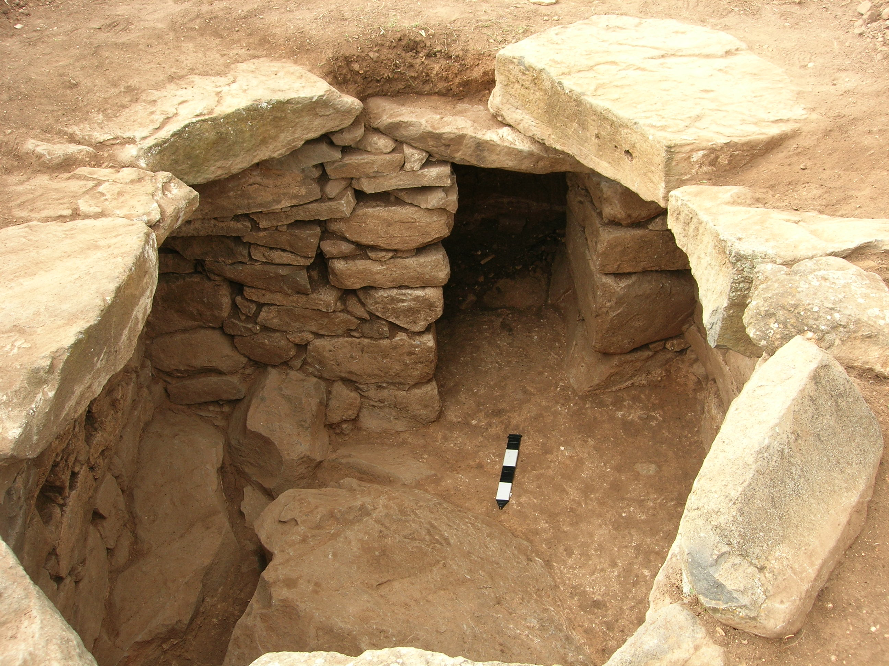
Το εσωτερικό του θαλάμου Μυκηναϊκού κτιστού θαλαμοειδούς τάφου στη θέση Λαζάρηδες, της ανατολικής Αίγινας (14^{ος} /13^{ος} αι. π. Χ.).
Notes:
Κτιστός θαλαμοειδής τάφος, Αίγινα θέση Λαζάρηδες,

Slide 31
Δρόμος και είσοδος κτιστού θαλαμοειδούς τάφου στη θέση Λαζάρηδες της ανατολικής Αίγινας, 14^{ος}/13^{ος} αι. π.Χ.

Slide 32
Τέλος

Slide 33
Χρηματοδότηση
Το παρόν εκπαιδευτικό υλικό έχει αναπτυχθεί στo πλαίσιo του εκπαιδευτικού έργου του διδάσκοντα.
Το έργο «Ανοικτά Ακαδημαϊκά Μαθήματα στο Πανεπιστήμιο Αθηνών» έχει χρηματοδοτήσει μόνο την αναδιαμόρφωση του εκπαιδευτικού υλικού.
Το έργο υλοποιείται στο πλαίσιο του Επιχειρησιακού Προγράμματος «Εκπαίδευση και Δια Βίου Μάθηση» και συγχρηματοδοτείται από την Ευρωπαϊκή Ένωση (Ευρωπαϊκό Κοινωνικό Ταμείο) και από εθνικούς πόρους.

Slide 34
Σημειώματα

Slide 35
Σημείωμα Ιστορικού Εκδόσεων Έργου
Το παρόν έργο αποτελεί την έκδοση 1.0.
Έχουν προηγηθεί οι κάτωθι εκδόσεις:
Έκδοση διαθέσιμη εδώ http://eclass.uoa.gr/courses/ARCH191/

Slide 36
Σημείωμα Αναφοράς
Copyright Εθνικόν και Καποδιστριακόν Πανεπιστήμιον Αθηνών, Παναγιώτα Πολυχρονάκου Σγουρίτσα 2015. Παναγιώτα Πολυχρονάκου Σγουρίτσα. «Μνημειακή Τοπογραφία και Αρχιτεκτονική της Μυκηναϊκής Ελλάδος». Έκδοση: 1.0. Αθήνα 2015. Διαθέσιμο από τη δικτυακή διεύθυνση: http://opencourses.uoa.gr/courses/ARCH15/

Slide 37
Σημείωμα Αδειοδότησης
Το παρόν υλικό διατίθεται με τους όρους της άδειας χρήσης Creative Commons Αναφορά, Μη Εμπορική Χρήση Παρόμοια Διανομή 4.0 [1] ή μεταγενέστερη, Διεθνής Έκδοση. Εξαιρούνται τα αυτοτελή έργα τρίτων π.χ. φωτογραφίες, διαγράμματα κ.λ.π., τα οποία εμπεριέχονται σε αυτό και τα οποία αναφέρονται μαζί με τους όρους χρήσης τους στο «Σημείωμα Χρήσης Έργων Τρίτων».
[1] http://creativecommons.org/licenses/by-nc-sa/4.0/
Ως Μη Εμπορική ορίζεται η χρήση:
που δεν περιλαμβάνει άμεσο ή έμμεσο οικονομικό όφελος από την χρήση του έργου, για το διανομέα του έργου και αδειοδόχο
που δεν περιλαμβάνει οικονομική συναλλαγή ως προϋπόθεση για τη χρήση ή πρόσβαση στο έργο
που δεν προσπορίζει στο διανομέα του έργου και αδειοδόχο έμμεσο οικονομικό όφελος (π.χ. διαφημίσεις) από την προβολή του έργου σε διαδικτυακό τόπο
Ο δικαιούχος μπορεί να παρέχει στον αδειοδόχο ξεχωριστή άδεια να χρησιμοποιεί το έργο για εμπορική χρήση, εφόσον αυτό του ζητηθεί.

Slide 38
Διατήρηση Σημειωμάτων
Οποιαδήποτε αναπαραγωγή ή διασκευή του υλικού θα πρέπει να συμπεριλαμβάνει:
το Σημείωμα Αναφοράς
το Σημείωμα Αδειοδότησης
τη δήλωση Διατήρησης Σημειωμάτων
το Σημείωμα Χρήσης Έργων Τρίτων (εφόσον υπάρχει)
μαζί με τους συνοδευόμενους υπερσυνδέσμους.

